Slide 1
Запасы нефти в Украине
Презентацию выполнили:
Ученицы 11-а класса
Запорожской гимназии № 11
Клименко ксения и коваль юлия

Slide 2
Нефть представляет собой воспламеняющуюся маслянистую жидкость, состоящую из различных природных углеводородных веществ, образовавшихся в осадочных породах земной коры. Её окраска варьирует от жёлтого до чёрного цветов.

Slide 3
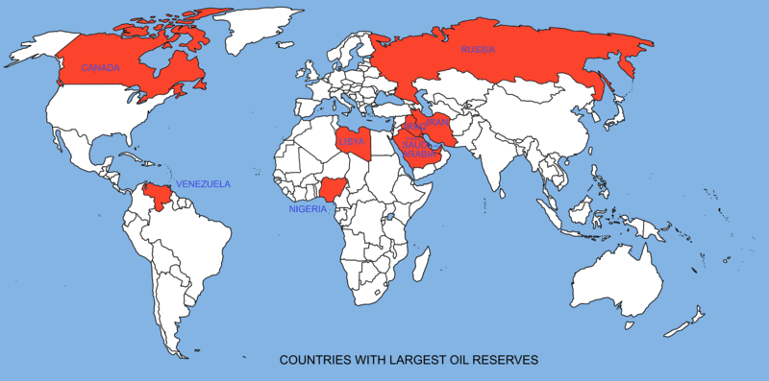
Страны с самым большим запасом нефти: Россия, Канада, Нигерия, Венесуэла, Ливия, Иран, Ирак, Саудовская Аравия

Slide 4
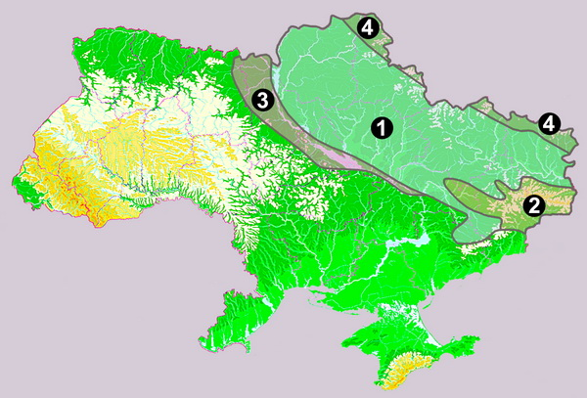
Запасы нефти в Украине
По данным на 2010 год разведанные запасы нефти в Украине составляют примерно 395 млн.баррелей (54 млн.тонн).
Днепровско-Донецкая впадина (на схеме обозначена цифрой 1) является крупнейшей нефтегазоносной областью Украины. Она заполнена многокилометровыми преимущественно осадочными отложениями девонского, карбонового, пермского, триасового, юрского, мелового, палеогенового и неогенового периодов истории развития Земли. Месторождения нефти и газа здесь приурочены к палеозойским (девонским, карбоновым и пермским) и мезозойским (триасовым) породам, образовавшимся 410-245 млн. лет тому назад.

Slide 5
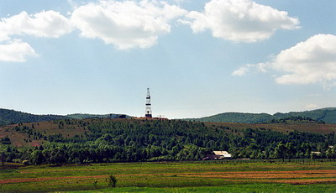
Днепровско-Донецкий нефтегазоносный регион сформировался на Левобережье Украины, где в Сумской, Полтавской, Черниговской и Харьковской областях разведаны и эксплуатируются месторождения высоко-качественной нефти. Некоторые из них содержат значительное количество сопутствующего природного газа, используемого для газификации окружающих городов и сёл. В 1970-х годах нефть Левобережной Украины начали добывать с глубины около 3000 м преимущественно фонтанным способом, когда нефть из земных глубин поднимается под давлением нефтяных газов.

Slide 6
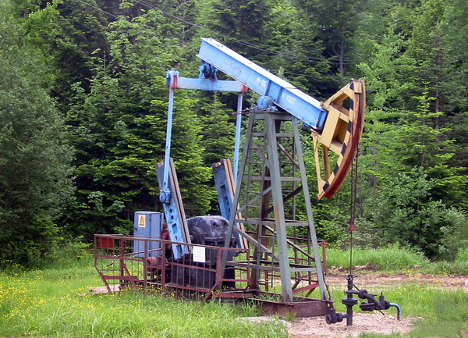
В Карпатском нефтегазоносном регионе нефть добывают более двух веков, и её запасы здесь значительно истощены. В 1950-х годах были открыты новые месторождения, которые некоторое время поддерживали относительно высокий уровень добычи "чёрного золота". Масштабы добычи нефти здесь незначительны и в связи с существенным сокращением запасов в последние годы не расширяются.

Slide 7
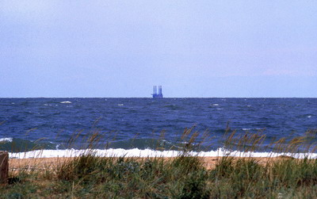
В Причерноморско-Крымском нефтегазоносном регионе, расположенном на юге страны, разведаны относительно небольшие месторождения нефти. Некоторые специалисты отмечают сходство геологического строения шельфа Чёрного и Азовского морей с богатыми нефтью регионами Персидского залива и Каспийского моря и даже предрекают в недалёком будущем возможность открытия здесь нефтяных запасов мирового значения.

Slide 8
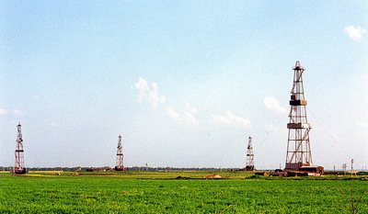
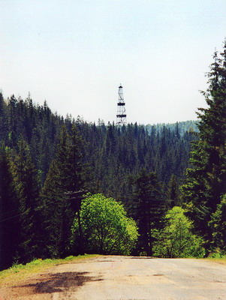
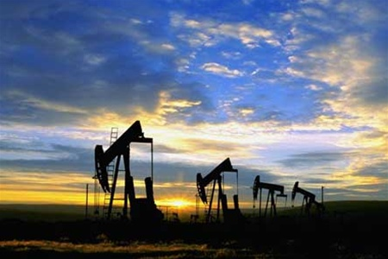
В настоящее время Украина не обеспечивает своих нужд в нефти и нефтепродуктах за счёт собственных ресурсов. Большая их часть поступает из Российской Федерации (Западная Сибирь, Поволжье и др.). Потенциал украинских нефтеперерабатывающих заводов (Лисичанского, Кременчугского, Херсонского, Надворнянского, Дрогобычского, Львовского и Бердянского), ориентированных в том числе и на привозное сырьё, уже много лет не используется на полную мощность.

Slide 9
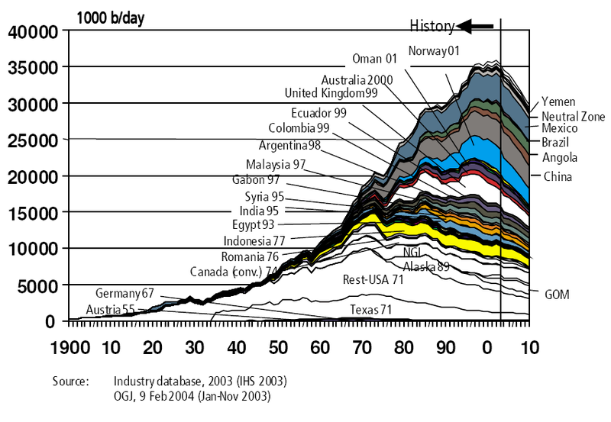
Запасы нефти в мире
Графа пика, показывающая, что производство нефти достигло максимума
Запасы нефти в мире оцениваются по-разному, но принято считать запасы, которые могут быть извлечены при нынешнем уровне развития техники и технологии.

Slide 10
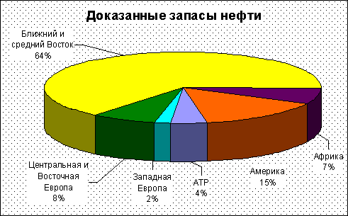
Международные классификации
Классификация SPE-PRMS:
Наиболее распространённая в мире классификация, она учитывает не только вероятность нахождения нефти и газа в месторождении, но и экономическую эффективность добычи этих запасов. Запасы делятся на 3 класса:
Доказанные- вероятность;
извлечения 90 %
Вероятные-50 %;
Возможные-10 %.

Slide 11
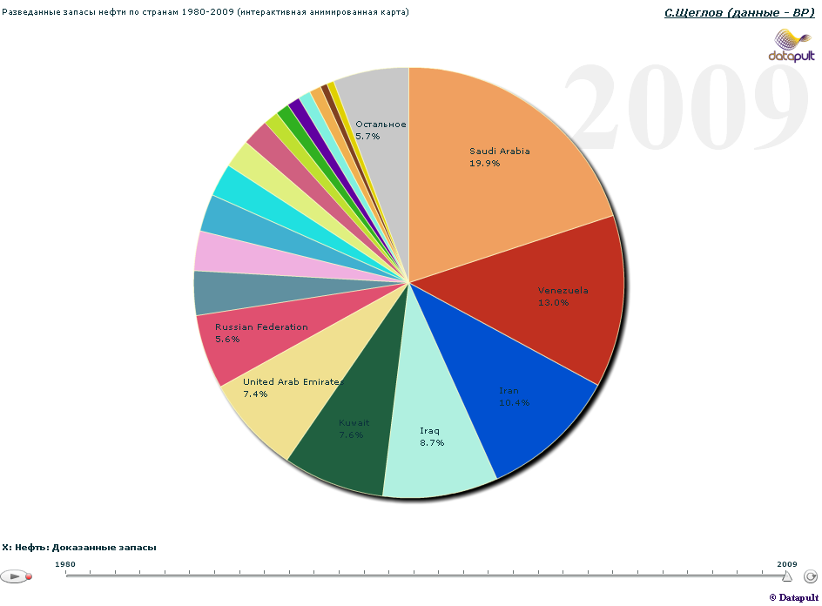
Классификация ООН
В целях гармонизации национальных классификаций, обобщения лучших практик Организация Объединенных Наций в 1990-х взялась за разработку единой международной классификации. В результате в 1997 году была создана Рамочная классификация Организации Объединенных Наций запасов/ресурсов месторождений: твердые горючие ископаемые и минеральное сырье (РКООН-1997). В настоящее время действует Рамочная классификация Организации Объединенных Наций ископаемых энергетических и минеральных запасов и ресурсов 2009 года (РКООН-2009). РКООН-2009 является универсальной системой, в которой количества классифицируются на основе трех фундаментальных критериев: экономической и социальной жизнеспособности проекта (Е), статуса и обоснованности проекта освоения месторождения (F) и геологической изученностью (G), с использованием числовой системы кодов. Комбинации этих трех критериев создают трехмерную систему.

Slide 12
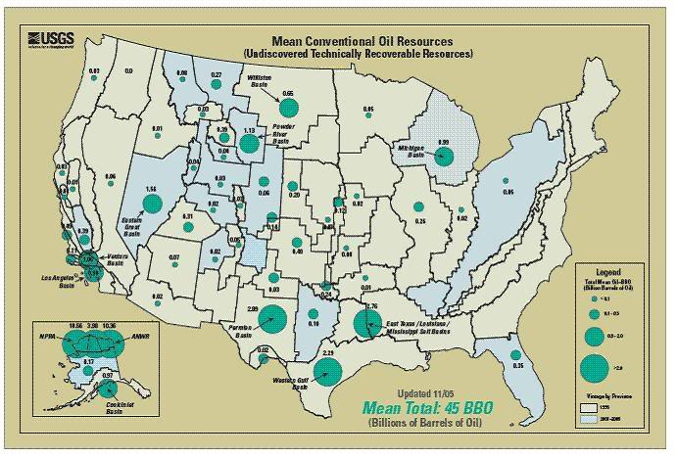
Классификации, используемые в США
В США одновременно существует несколько классификаций запасов: классификация Комиссии по рынку ценных бумаг (SEC), классификация Общества инженеров-нефтяников (SPE), классификация Американской ассоциации нефтяных геологов (AAPG) и др.
Доказанные запасы
Доказанные резервы характеризуются вероятностью извлечения порядка 90 или 95 %.
Недоказанные резервы
Стратегические запасы нефти
Многие страны создают такие запасы по соображениям экономической и стратегической выгоды. Примерно 4 миллиарда кубических метров находится в подобных авуарах, из которых 1,4 миллиарда контролируются государствами.
Ресурсы

Slide 13
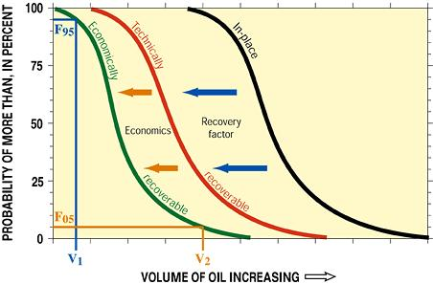
Рост резервов
Опыт показывает, что ожидаемые запасы открытых месторождений обычно оказываются меньше, чем удаётся извлечь реально. Это связано с разными причинами, например, с ростом технологий зачастую можно извлечь нефть из месторождений, закрытых при использовании устаревших.
Схематическая графа, иллюстрирующая нефтяные объемы и запасы. Кривые представляют категории нефти в оценке. Есть 95%-ый шанс (то есть, вероятность, F95) по крайней мере объема V1 промышленных запасов нефти, и есть 5%-ый шанс (F05) по крайней мере объема V2 промышленных запасов нефти.

Slide 14
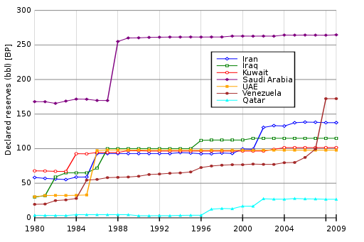
Нефтяные запасы нефти стран OPEC 1980-2008 годов.

